Slide 1

电装实习
2019-2020 第一学期
Northeastern University at Qinhuangdao

Slide 2
Contents
1
实习任务
2
装配与焊接
3
元件识别
4
原理与调试

Slide 3

实践注意事项
1、时间： 星期五至星期六上午8:00~17:00 (中午开放)。
2、保持一个良好的实验环境。请勿喧哗、吃东西；做完实验请将工作台清理干净，请勿乱扔垃圾。
3、工具丢失，照价赔偿（八件:烙铁、烙铁架、镊子、十字起、一字起、剪线钳、尖嘴钳）。
4 、收音机只允许在实验室焊，不准将工具拿出实验室。
5 、收音机每人只有一件，焊坏自己处理。

Slide 4
1、电装实习的目的、任务和要求
目的： 锡焊技术是电子工程技术人员的基本操作技能之一，通过实习要求大家在初步掌握这一技术的同时，注意培养自己在工作中耐心细致、一丝不苟的工作作风。
意义：
随着电子信息产业的迅速发展，新知识、新技术、新工艺和新器件不断出现和与更新，这种趋势对工程技术人员的综合技能的要求也越来越高。
日本丰田汽车创始人丰田喜一郎有一句名言：“技术人员不了解现场，产品制造就无从谈起”。

Slide 5
1、电装实习的目的、任务和要求
任务：
（1）装配和调试一台合格的调幅/调频收音机产品。
（2）完成实践报告。
质量：功能、可靠性、有效度
功能：产品的技术指标（性能指标、操作功能、结构功能、外观、经济性）。
可靠性：产品的有效工作寿命。（固有可靠性、使用可靠性、环境适应性）。
有效度：产品能够工作的时间与其寿命的比值。反映了产品能够有效地工作的效率。

Slide 6
1、电装实习的目的、任务和要求
要求
掌握电子元器件的基本知识
掌握正规化的装配和焊接技术
了解印制电路板的设计和制作
了解收音机的基本常识
了解电子产品规范化的调试方法和步骤

Slide 7
2、收音机的装配与焊接------清点元件
1、请按元件清单，一一对应地将元件插在 元件清单表对应的位置。
2、清点元件时就注意有方向和极性的元件的识别。

Slide 8
2、收音机的装配与焊接------焊前准备
1、确认读数
2、元件弯制
3、元件插放

Slide 9
2、收音机的装配与焊接------弯制引脚
元 件 脚 的 弯 制 成 形 1
yes
直接从元件
根部，将元
件脚弯制成形
用镊子夹住元件根部，将元件脚 弯制成形
错
镊子

Slide 10
2、收音机的装配与焊接------弯制引脚
元 件 脚 的 弯 制 成 形 2
根据印刷电路孔距而定

Slide 11
2、收音机的装配与焊接------元件的插放
Space=1～5mm.

Slide 12
2、收音机的装配与焊接------元件的插放
太高
太低 ，剪太短
它要最后再焊，否则别的都放不整齐

Slide 13
2、收音机的装配与焊接------烙铁的使用
yes
烙铁的正确使用：
no
拉直烙铁电源线，不要绕来绕去，以防使用中不小心烫伤电源线而触电或发生火灾
短时不用请把烙铁拔下，以延长烙铁头的使用寿命
在焊接过程中不能敲击电烙铁

Slide 14

2、收音机的装配与焊接------烙铁的使用
烙铁必须插在烙铁架中
烙铁头不能接触其它物品

Slide 15
2、收音机的装配与焊接------烙铁的使用
烙铁头的保护
焊锡丝
电烙铁加热的进程中要及时给裸铜面搪锡否则会不好焊
使用前用锉刀挫去氧化层，
切勿敲打烙铁头

Slide 16
2、收音机的装配与焊接------烙铁的使用
烙铁头上多余锡的处理

Slide 17
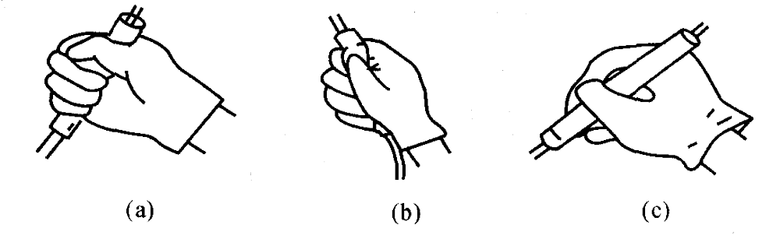
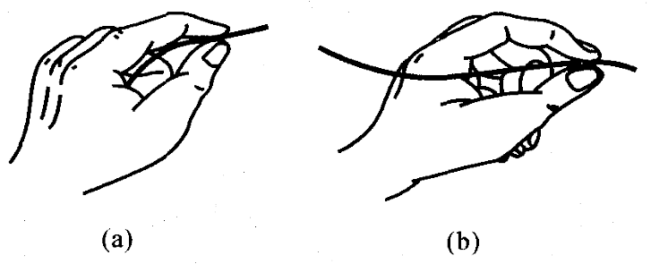
2、收音机的装配与焊接------烙铁的使用
焊接中应保持烙铁距离口鼻的距离不少于30cm。
电烙铁的握法：a)反握法 b)正握法 c)握笔法
焊锡丝的拿法：a)连续焊锡丝拿法 b)断续焊锡丝拿法

Slide 18
2、收音机的装配与焊接------焊接步骤
焊接时间(6秒)： 预热、上锡、保持
正确焊接顺序：
a. 先将烙铁头放在两个焊接面处加热
b. 将焊锡丝顺烙铁头方向熔化到焊接面
c. 当焊锡熔化适量后，抽走焊锡丝
d. 待焊接面焊锡均匀熔化后，再顺管脚抽走烙铁头
second
first
Welding spot

Slide 19
2、收音机的装配与焊接------焊接步骤
焊锡丝
加热中要把斜面靠在元件脚上，使加热面积最大。
焊点高1.5mm，直径与焊盘一致，剪脚后剩余引脚高出焊点0.5mm
注意不断总结，把握加热时间、送锡多少，不可在一个点加热较长时间，否则会使印刷电路的焊盘烫坏。尽量排列整齐。

Slide 20
2、收音机的装配与焊接------错误方法
焊锡丝
用电烙铁运载焊锡丝
错
高温使助焊剂分解挥发，易造成焊接缺陷。

Slide 21
2、收音机的装配与焊接------焊点的正确形状
正确焊点呈圆锥形







Slide 22
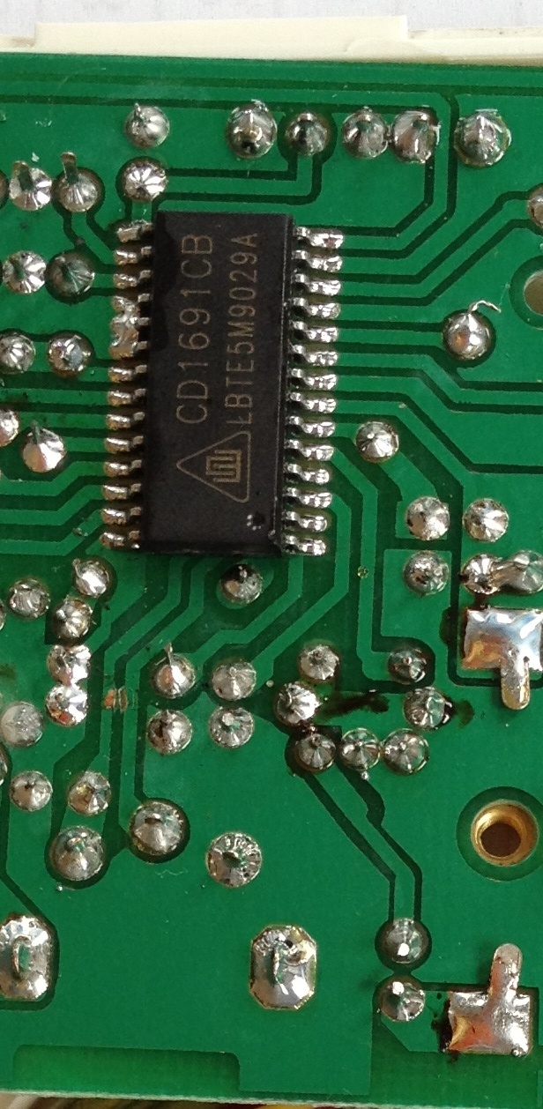
2、收音机的装配与焊接------焊点的正确形状

Slide 23
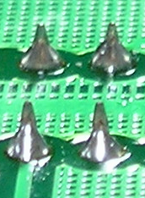

2、收音机的装配与焊接------焊点的正确形状
避免堆焊、虚焊、短路


短路的处理：右手用烙铁融化短路处焊锡，左手拿镊子将短路处焊锡轻轻划开。不可用力刮锉。


Slide 24
2、收音机的装配与焊接------错焊元件的拔除
清除烙铁上的锡，焊接面向下，用烙铁将元件脚上的锡尽量刮除

Slide 25
2、收音机的装配与焊接------错焊元件的拔除
用烙铁烫
镊子
拔

Slide 26
2、收音机的装配与焊接------焊接质量
焊接时，要保证每个焊点焊接牢固、接触良好。要保证焊接质量，其典型特征是锡点光亮，圆滑而无毛刺，锡量适中。锡和被焊物融合牢固,不应有虚焊和假焊。
虚焊是焊点处只有少量锡焊住，造成接触不良，时通时断。
假焊是指表面上好像焊住了，但实际上并没有焊上，有时用手一拔，引线就可以从焊点中拔出。
焊接电路板时，一定要控制好时间。太长，电路板将被烧焦，或造成铜箔脱落。

Slide 27
3、电子元器件的基本知识
电子元器件：在电路中具有独立电气功能的基本单元。
电子元器件的主要要求：可靠性高、精确度高、体积微小、性能稳定、符合使用环境条件等。
电子元器件总的发展趋向：集成化、微型化、高性能、结构简单合理。
电子元器件分类：有源器件:晶体管、集成电路; 无源器件：耗能元件(电阻器)、储能元件(电容、电感)、结构元件(接插件、开关)。

Slide 28
3、电子元器件的基本知识
主要参数：特性参数、规格参数和质量参数。
常见的电子元器件：电阻器、电位器、电容器、电感器、半导体分立器件、集成电路、开关和接插件、表面安装元器件、传感器等。
了解常用元器件的以下几个方面：
1、型号命名方法；
2、主要参数及标志方法；
3、种类、结构及性能特点；
4、选用原则及注意事项；
5、检测与筛选。

Slide 29
3、电子元器件的基本知识
------基本电子元器件识别
电阻
电容
电感
中频变压器
陶瓷滤波器
集成电路

Slide 30
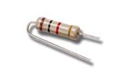
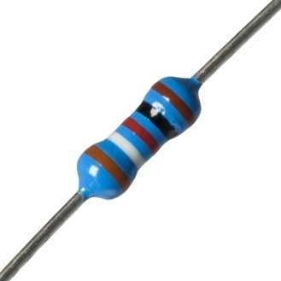
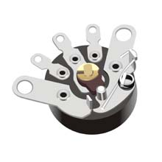
基本的电子元器件的识别：电阻
用途：
* 限制流过电子元件上的电流大小
* 用作分压器
* 可与电容相结合，用以控制电容器充放电的时间
类型（结构）：固定电阻 、可变电阻(电位器)
碳膜电阻 金属膜电阻 电位器

Slide 31
基本的电子元器件的识别：电阻
主要技术参数：额定功率、标称阻值、允许误差、最 高工作电压
一般1/8W碳膜电阻器或金属膜电阻器，最高工作电压分别不能超过150V或200V
表示法：直接法（标出数据）、色环法（色环表示）

Slide 32
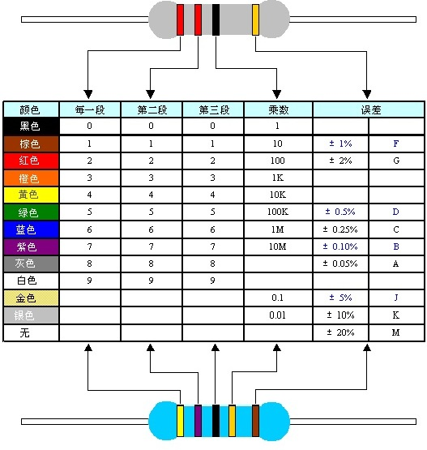
基本的电子元器件的识别：电阻

Slide 33
基本的电子元器件的识别：电阻
四环电阻：R＝(A*10+B)*10^{C} Ω
例1：四环电阻器，色环分别是红、黄、橙、金。
金色，允许误差为±5%
橙色，乘数为10³
黄色，个位数为4
红色，十位数为2
该电阻器的阻值为24×10³ Ω=24kΩ，允许偏差为±5%

Slide 34
基本的电子元器件的识别：电阻
五环电阻：R＝(A*100+B*10+C)*10^{D} Ω
例2：五环电阻器，色环分别是红、紫、黑、金、棕。
棕色，允许误差为± 1%
金色，乘数为10⁻¹
黑色，个位数为0
紫色，十位数为7
红色，百位数为2
该电阻器的阻值为270×10⁻¹=27，允许偏差为± 1%。

Slide 35
基本的电子元器件的识别：电阻
色环识别的小窍门
由上可知，四环电阻上靠边的金色和银色环只能是允许误差，一定放在右边。
表示允许误差的色环比其他色环稍宽，距离其他色环稍远。

Slide 36
基本的电子元器件的识别：
电阻器的选择和使用：
按不同的用途选择电阻的种类；
额定功率的选择；
正确选取阻值和允许偏差；
根据电路特点选择；
注意最高工作电压的限制；
较大功率的电阻器应采用螺钉和支架固定，以防折断引线或造成短路；
焊接电阻器时动作要快，不要使电阻器长期受热，以免引起阻值变化；
电阻器的功率大于10W时，应保证其有足够的散热空间；
电阻器在存放和使用过程中，要保持漆膜的完整，因为漆膜脱落后，电阻器的防潮性能变坏，无法保证其正常工作。

Slide 37
基本的电子元器件的识别：电容
用途：
稳定电压（滤波电容）
交流通路（耦合电容）
隔离直流（隔直电容）
与电阻或电感形成谐振、定时（时间常数电容）
类型： （1）按结构：固定电容 、预调电容
（微调电容）、可变电容
（2）按介质材料：纸介电容、云母电容、陶瓷电容、薄膜电容、独石电容、油浸纸介电容、铝电解电容、钽、铌电解电容

Slide 38
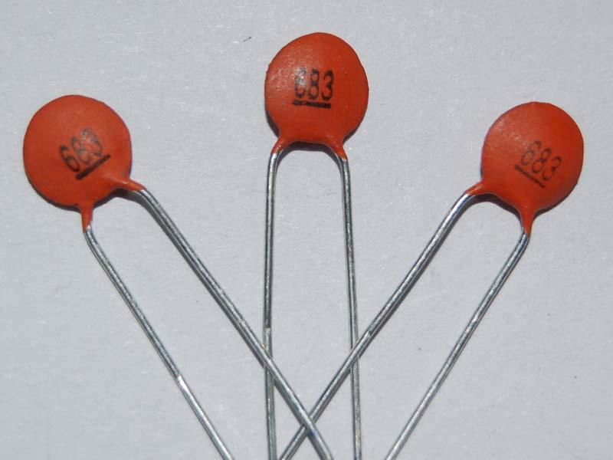
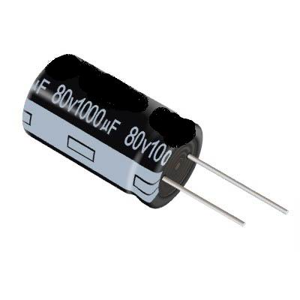
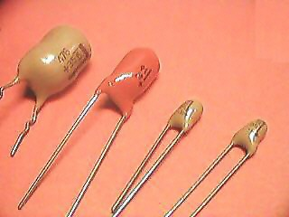
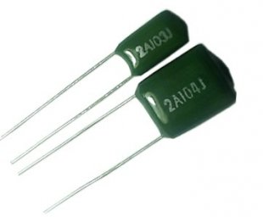
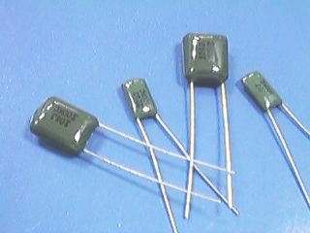
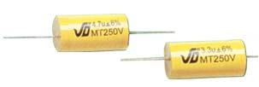
基本的电子元器件的识别：电容
瓷片电容
铝电解电容
钽质电解电容器
聚脂电容
涤纶电容
金属化薄膜电容

Slide 39
基本的电子元器件的识别：电容
主要技术参数：电容量、允许误差、额定工作电压、绝缘电阻、介质损耗、频率特性、使用环境温度和湿度
标称方法：直接表示（标单位、不标单位）、数码表示、色码表示。
常用符号
固定电容
半可变电容
可变电容

Slide 40
基本的电子元器件的识别：电容
1P: 1PF
6n8: 6.8nF=6800pF
47: 47pF
203: 20×10³pF
=0.02μF
104: 10×10⁴pF
=0.1μF
1μF 50V
容值： 1μF
耐压： 50V
103
_
_
+
+
+
瓷介质电容电路符号
电解电容电路符号
电解电容装配标志
_
_
+
+
+
+

Slide 41
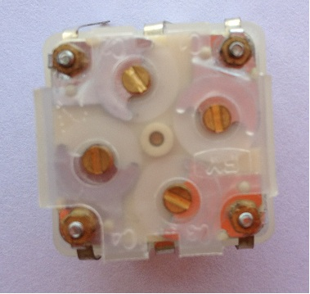
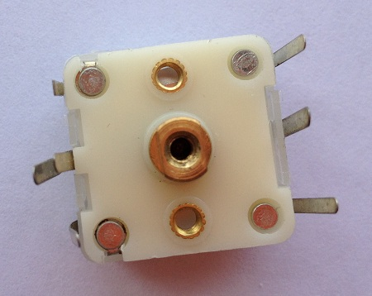
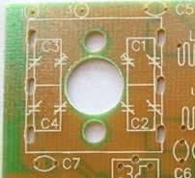
基本的电子元器件的识别：电容
四联电容
四联可变电容内部共有八个电容器，其中四个可变电容器，四个半可变电容器。每个可变电容器由动片和定片组成，定片是固定的，动片则固定在转轴上。当旋转转轴时，可以带动四个可变电容器同时变化。动片全部旋入时，容量最大；全部旋出时，容量最小。
四联电容和电感组成的LC回路
四联可变电容外形图
安装位置

Slide 42
安装顺序：
从小到大、从低到高、
贵重和易损坏的元件最后安装。

Slide 43
4、收音机的原理与调试------无线电传播
广播节目的发送是在广播电台进行。广播节目的声波，经过电声器件转换成音频电信号，并由音频放大器放大，振荡器产生高频等幅振荡信号；调制器使高频等幅振荡信号被音频信号所调制；已调制的高频振荡信号经放大后送入发射天线，转换成无线电波辐射出去。
无线电广播的接收是由收音机实现的。收音机的接收天线收到空中的电波；调谐电路选中所需频率的信号；检波器将高频信号还原成音频信号(即解调)；解调后得到的音频信号再经过放大获得足够的推动功率；最后经过电声转换还原出广播内容。

Slide 44
4、收音机的原理与调试------无线电传播
综上所述，可以把无线电通信(广播也属于无线电通信范畴)的发送和接收概括为互为相反的三个方面的转换过程，即：
传送信息 低频信号（话筒、喇叭等）
低频信号 高频信号（调制器、检波器、鉴频器等）
高频信号 电磁波 （天线）
在发射端，将传送信号加载到载波上，称为调制。
在接收端，将调制信号还原成传送信号，称为解调。

Slide 45
Thank You !

